Slide 1

Результаты обследования ОЭСР по программному бюджетированию: страны ОЭСР и PEMPAL
Бюджетное сообщество PEMPAL (БС)
Рабочая группа по программному бюджетированию
Наида Чаршимамович, Ресурсная группа БС

Slide 2

Сотрудничество PEMPAL и ОЭСР
Рабочая группа БС по программному бюджетированию (РГ) содействовала участию PEMPAL в проводимом ОЭСР обследовании практики программного бюджетирования.
Участие в обследовании способствовало достижению целей РГ за счет:
  предоставления базовых данных о положении дел с внедрением программного бюджетирования и проведением реформ в странах PEMPAL
  предоставления возможности странам PEMPAL сопоставить свои результаты с результатами стран ОЭСР
  предоставления информации о последних тенденциях и передовой практике в развитых странах

Slide 3

Данные о странах PEMPAL
В обследовании приняли участие 13 стран PEMPAL (из 15 стран-членов РГ):
  Армения, Беларусь, Болгария, Босния и Герцеговина, Грузия, Киргизская Республика, Косово, Молдова, Россия, Сербия, Украина, Узбекистан и Хорватия
  Обращаем внимание, что 14-я страна РГ- Турция - приняла участие в обследовании в качестве члена ОЭСР.
Результаты обследования основаны на собственной оценке стран PEMPAL без проверки и очистки данных.
На основании ответов, предоставленных странами PEMPAL, очевидны различия в трактовках основных терминов (в т.ч. анализ расходов, оценки и воздействие), при этом некоторые страны PEMPAL используют менее жесткие определения, чем принято в ОЭСР/ Всемирном банке.

Slide 4
Результаты обследования
Часть I. Программное бюджетирование

Slide 5
Рамочные принципы применения программного бюджетирования
Рамочные принципы – это норма как в странах ОЭСР, так и в странах PEMPAL.
В странах PEMPAL рамочные принципы шире и более единообразны: так, в 11 из 13 стран они являются обязательными для отраслевых министерств и ведомств.

Slide 6
Ответственность за установление целевых показателей эффективности
Как в странах ОЭСР, так и в странах PEMPAL, целевые показатели чаще всего устанавливают отраслевые министерства и ведомства

Slide 7
Институциональные функции, связанные с программным бюджетированием
Как в странах ОЭСР, так и в странах PEMPAL, центральные бюджетные ведомства устанавливают принципы/руководства, тогда как отраслевые министерства предоставляют информацию об эффективности расходования средств.
Однако в странах ОЭСР все функции, как правило, выполняются совместно центральными бюджетными ведомствами и отраслевыми министерствами, тогда как в странах PEMPAL такие функции разделены.
Оценка – норма для стран ОЭСР, при этом их выполняют и отраслевые министерства, и центральные бюджетные ведомства, тогда как в регионе PEMPAL лишь немногие страны проводят оценку.
В отличие от стран ОЭСР, отраслевые министерства в странах PEMPAL не участвуют в распределении средств на основе информации об эффективности расходования средств.
Страны ОЭСР
Страны PEMPAL

Slide 8
Использование информации об эффективности расходования средств при проведении переговоров о бюджете
В странах ОЭСР отмечается все более широкое использование информации об эффективности расходования средств при проведении переговоров о бюджете. Однако как в странах ОЭСР, так и в странах PEMPAL, основным источником информации, используемой в переговорах, по-прежнему являются финансовые данные.

Slide 9
Рейтинг факторов, лежащих в основе введения ПБ и эффективности бюджета
Подотчетность и прозрачность – основные факторы и основные преимущества
Index calculated as
high=5, medium-high=4, medium=3, low-medium=2, low=1, N/A=0.
Depicted as sum of all countries

Slide 10
Следствие невыполнения целевых показателей ПБ
Как в странах ОЭСР, так и в странах PEMPAL, наиболее вероятной реакцией на неэффективное расходование средств являются ответные меры со стороны руководства, а не последствия для бюджета.

Slide 11
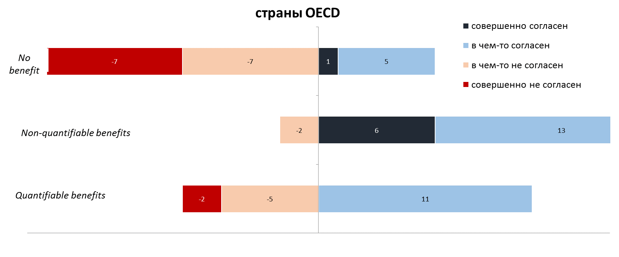
Влияние ПБ на улучшение качества государственных финансов
Как в странах ОЭСР, так и в странах PEMPAL, восприятие преимуществ ПБ неоднозначно.
Страны PEMPAL

Slide 12
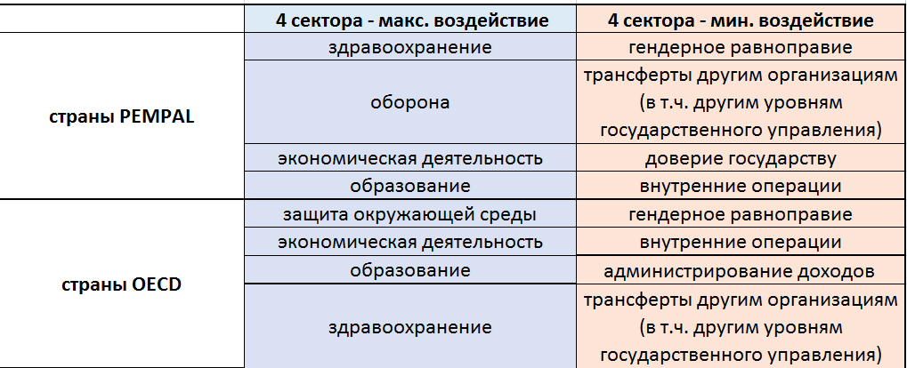
Использование ПБ по отраслям
В странах PEMPAL и ОЭСР из четырех отраслей, в которых эффект ПБ воспринимается как максимальный, три отрасли совпадают; аналогичным образом совпадают и отрасли, в которых эффект ПБ воспринимается как минимальный.

Slide 13
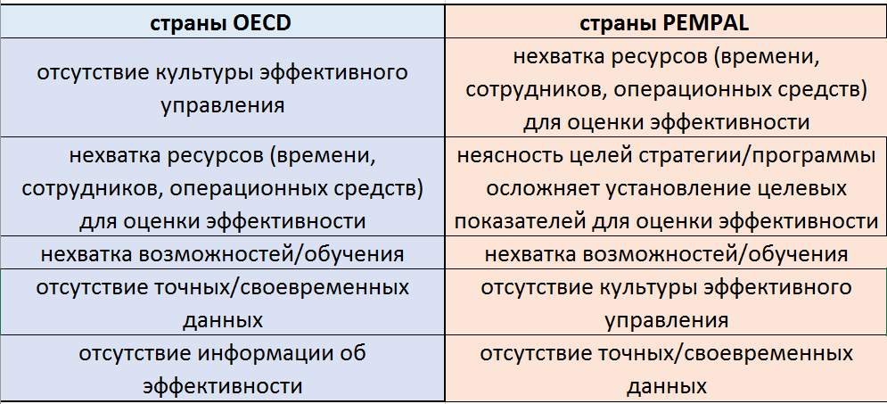
Наиболее серьезные трудности для внедрения ПБ
В странах ОЭСР и PEMPAL трудности весьма схожи. Примечательно, что страны PEMPAL в качестве второй по значимости трудности (после ресурсов) указывают неясность задачи стратегии/программы.

Slide 14
Результаты исследования
Часть II. Анализ расходов

Slide 15
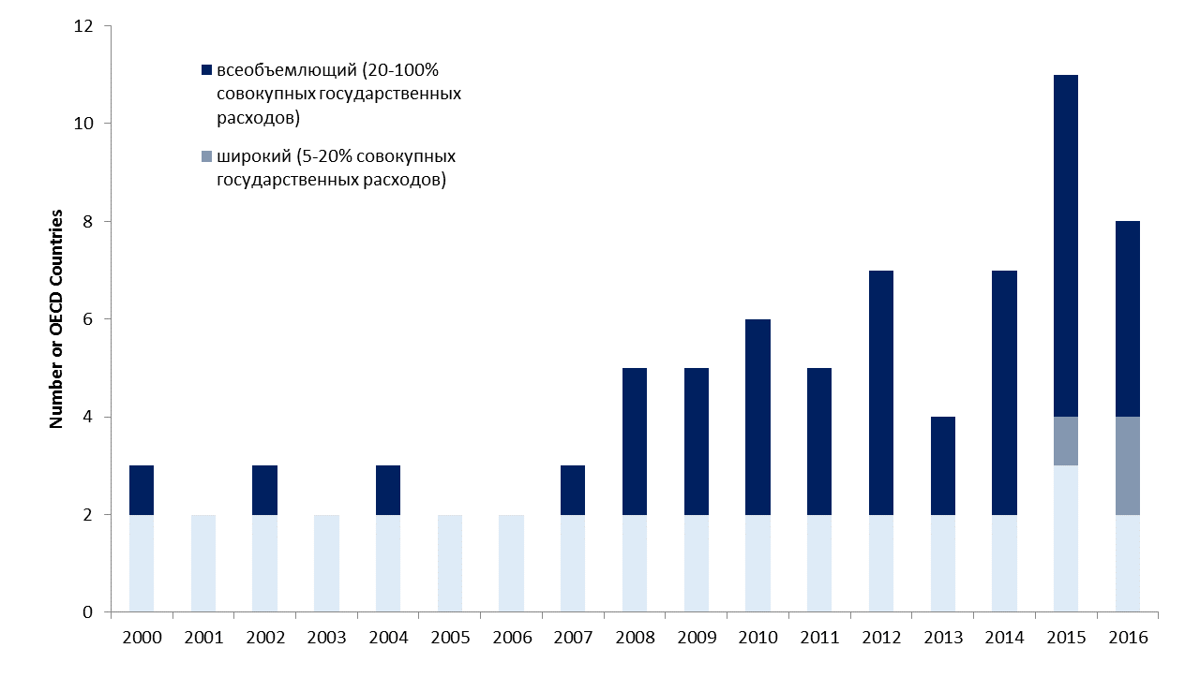
Использование анализа расходов
В странах ОЭСР все шире используется практика анализа расходования средств.
Такие страны PEMPAL, как Хорватия, Узбекистан и Армения, проводят анализ расходов, но только Хорватия ответила на все последующие вопросы о подробностях проведения анализа расходования средств. Хорватия провела широкий анализ расходования средств в 2015 г.
При этом все остальные страны PEMPAL отмечают, что возможность внедрения анализа расходования средств рассматривается.

Slide 16
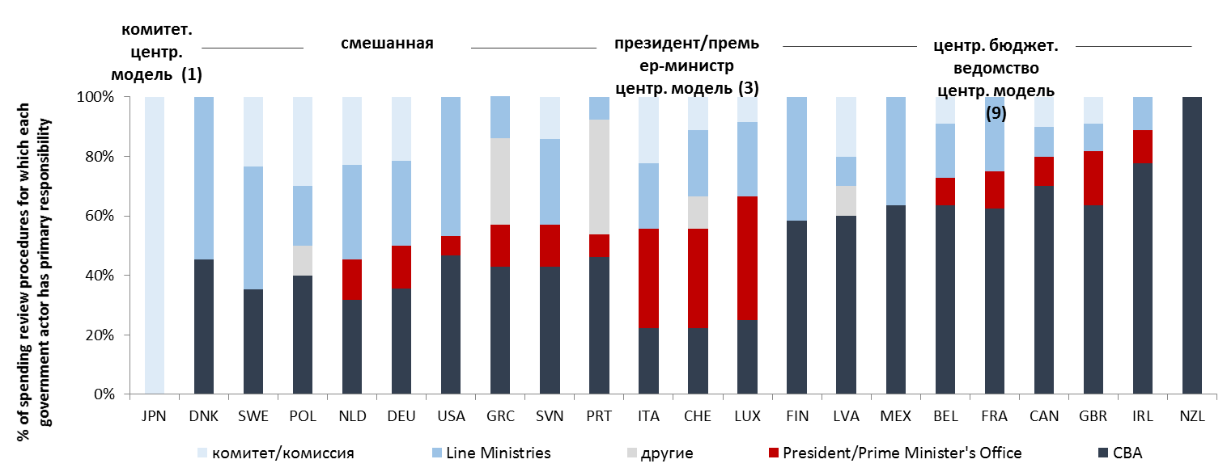
Использование анализа расходов
В странах ОЭСР анализ расходов проводится под руководством центрального бюджетного ведомства, либо эти полномочия выполняются совместно с президентом/премьер-министром и/или комитетом/комиссией в рамках смешанной модели.
Хорватия также использует смешанную модель, в рамках которой проведение анализа проводится под совместным руководством центрального бюджетного ведомства и комитета/комиссии.

Slide 17
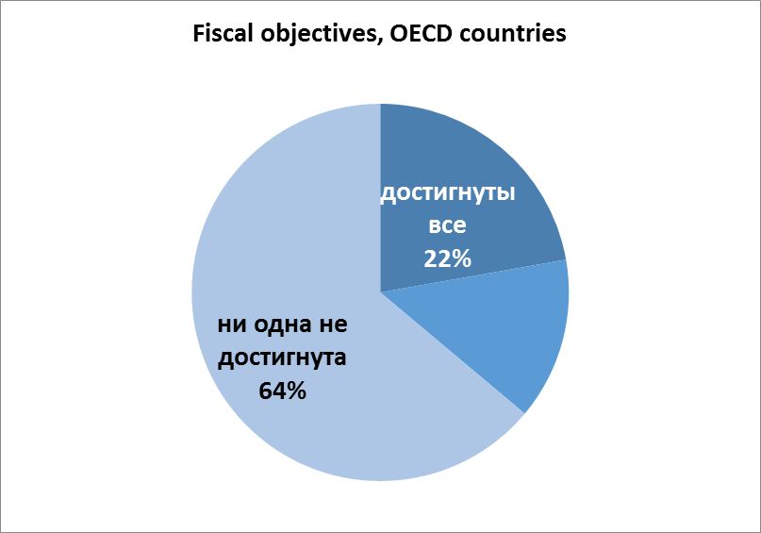
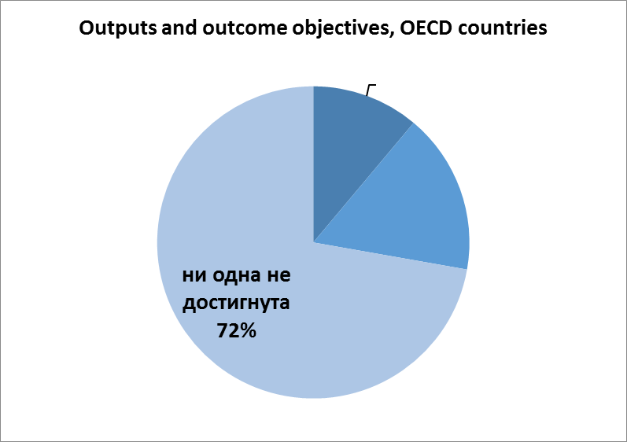
Итоги анализа расходования средств
Итоги анализа расходования средств неясны.
На вопрос о том, какой примерно процент проанализированных расходов за 2011-2014 гг. соответствует целям бюджета и ожидаемым результатам/итогам, только треть стран ОЭСР заявили, что выполнены все или некоторые из них.

Slide 18
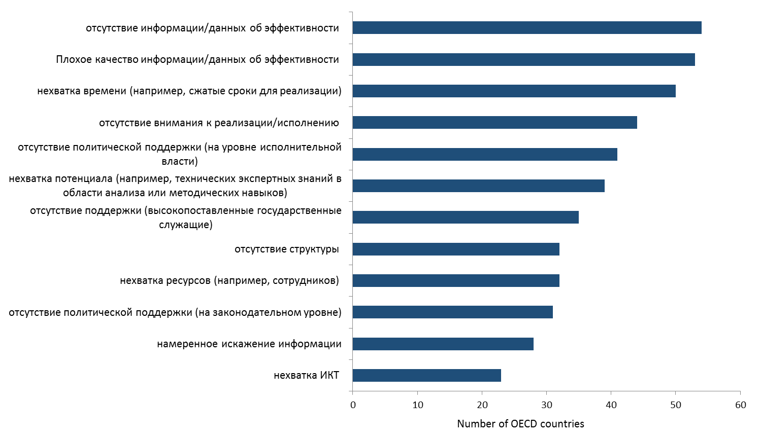
Трудности, связанные с внедрением результатов анализа расходов
Наличие и качество информации/данных об эффектности расходования средств – основные препятствия, перечисленные странами ОЭСР.
Три страны PEMPAL, ответившие на этот вопрос (Хорватия, Армения и Узбекистан), отметили, что плохое качество информации об эффективности – основная трудность, после которой следуют нехватка времени и ресурсов.

Slide 19

Спасибо за внимание!
Все материалы РГ на английском, русском и боснийско/сербско/хорватском языках размещены на сайте www.pempal.org, а дополнительные материалы – на wiki-странице БС

